Slide 1
Safety and Efficacy of the BNT162b2 mRNA Covid-19 Vaccine
Polack FP, Thomas SJ, Kitchin N et coll.
N Engl J Med 2020;383:2603-15.

Slide 2
La question clinique
Chez des sujets de 16 ans et plus, est-ce que la vaccin BNT162b2, un vaccin à ARN messager contre la COVID-19, est efficace et sécuritaire ?

Slide 3
Méthode
Devis : essai clinique randomisé (triple insu).
Population : 43 448 sujets de 16 ans et plus en bonne santé ou avec maladie chronique stable, sans antécédent de COVID-19, d’immunosuppression ou de traitement immunosuppresseur.

Slide 4
Méthode
Intervention : vaccin BNT162b2 30 mcg IM en 2 doses à 21 jours d’intervalle.
Comparateur : Placébo.

Slide 5
Méthode
Objectifs : critère de jugement principal (issue primaire) :
Efficacité : efficacité du vaccin pour prévenir la COVID-19 symptomatique diagnostiquée au moins 7 jours après la 2e dose de vaccin chez les sujets sans indice virologique ou sérologique d’infection à SARS-CoV-2.
Sécurité : effets indésirables locaux et systémiques, sollicités ou non sollicités, jusqu’à un mois post-2e dose du vaccin.

Slide 6
Analyses statistiques

Slide 7
Contexte
Suivi médian : 2 mois.
Suivi des patients = 99,7 %.
Sites : 152 sites dans 6 pays (É-U, Turquie, Allemagne, etc.).
Financement : commandité par Pfizer et BioNTech.

Slide 8
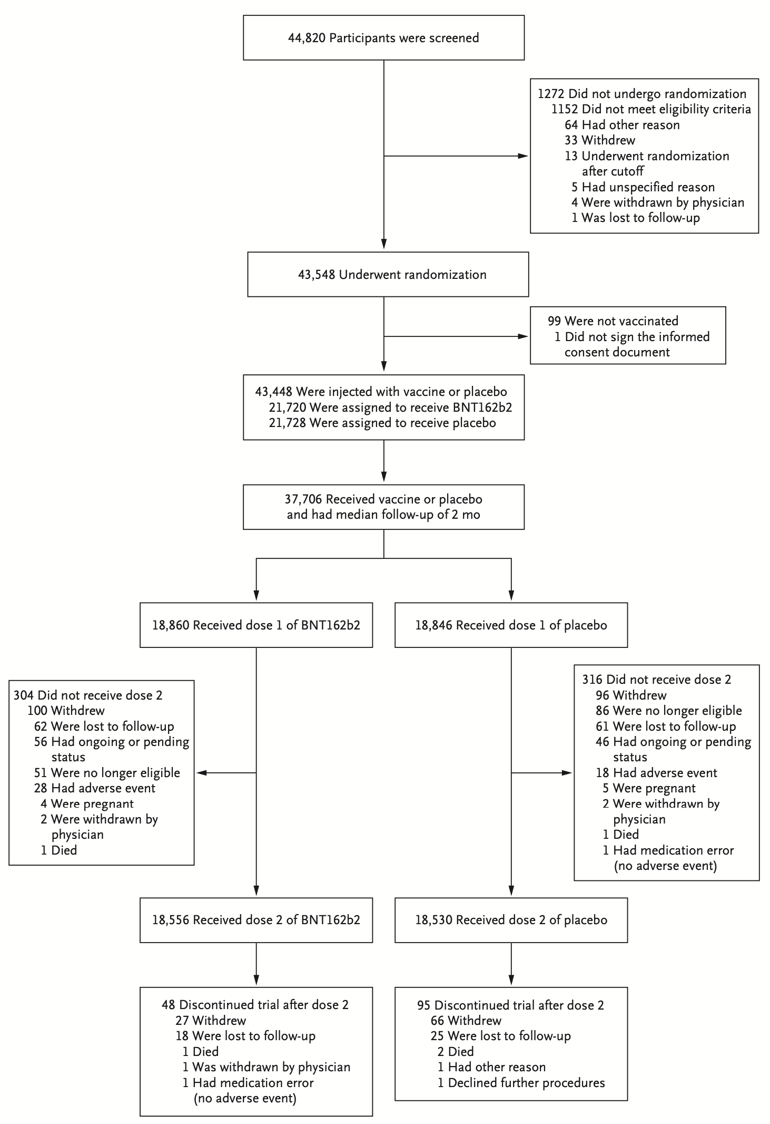
Flot des participants

Slide 9
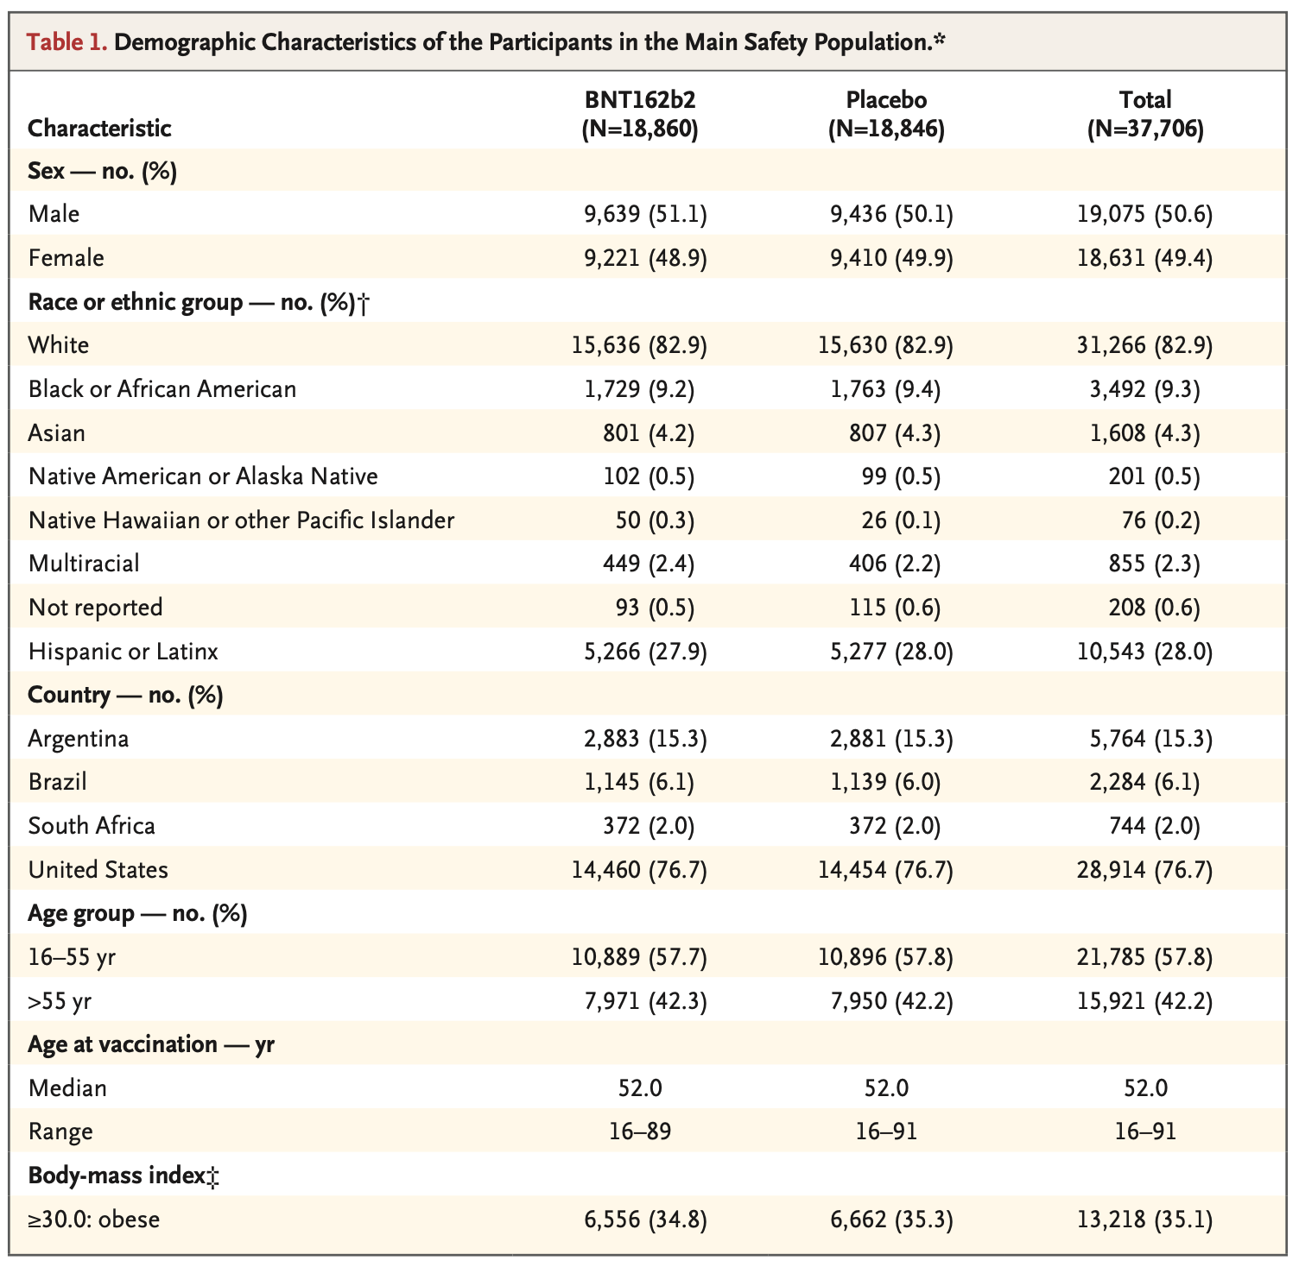
Caractéristiques des patients

Slide 10
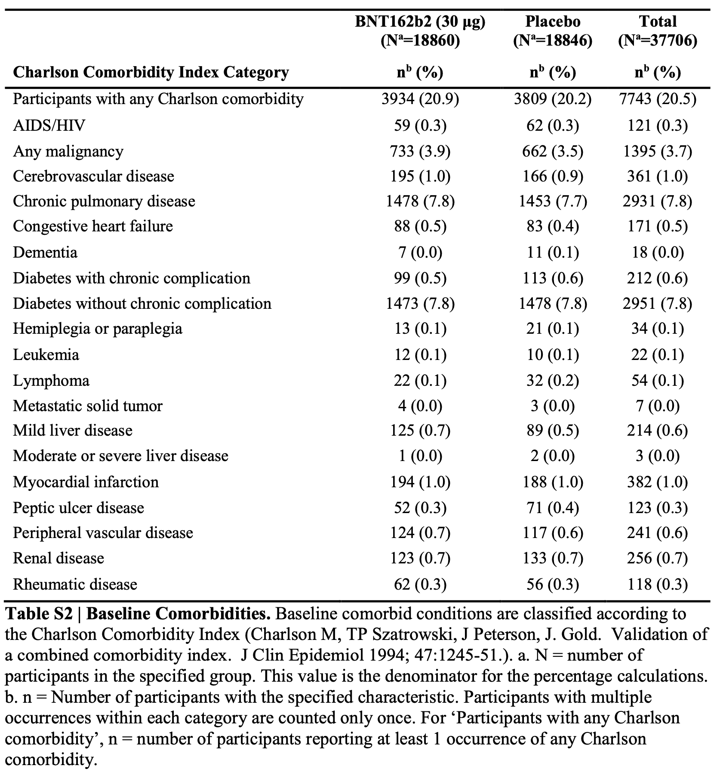

Slide 11
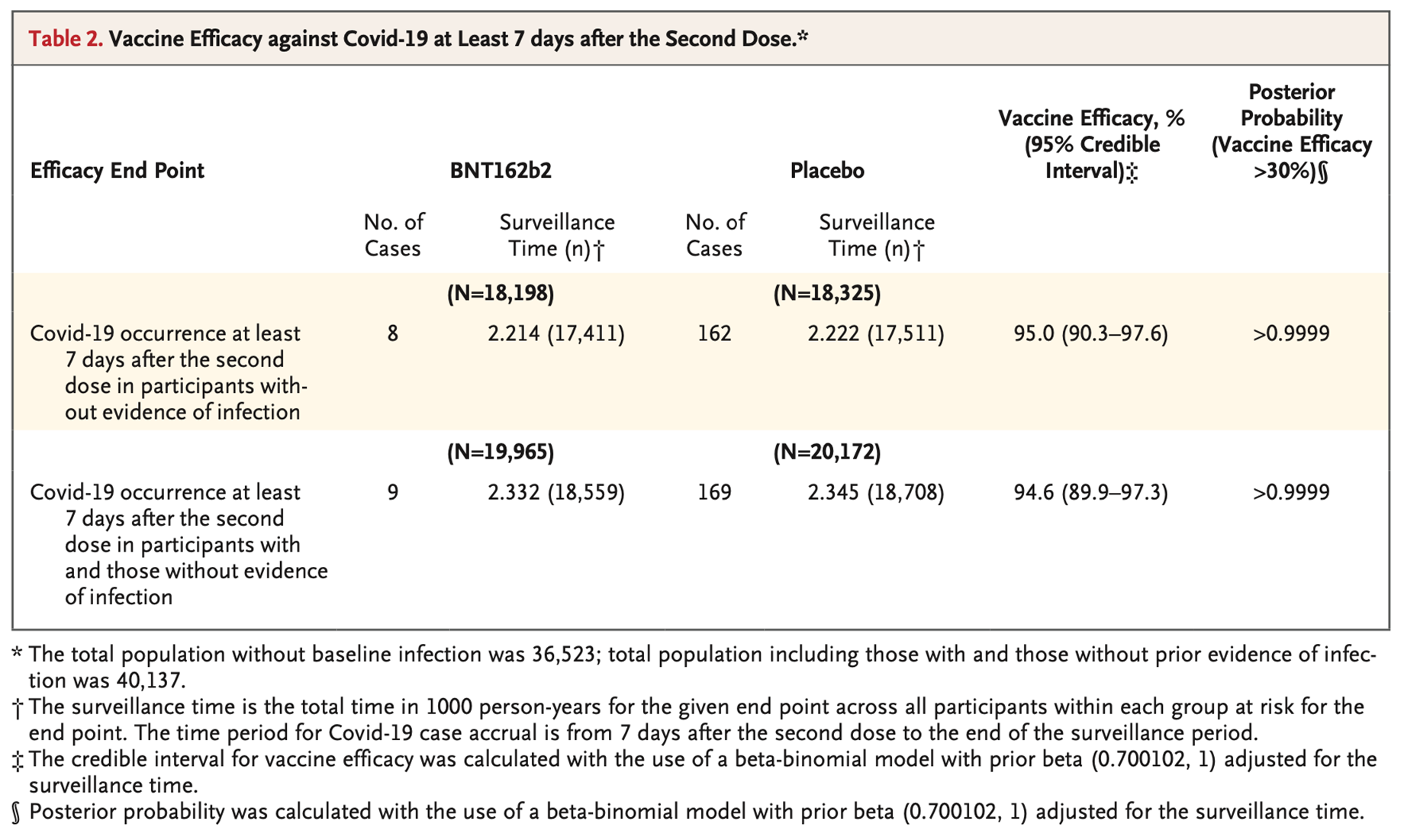
Résultats

Slide 12
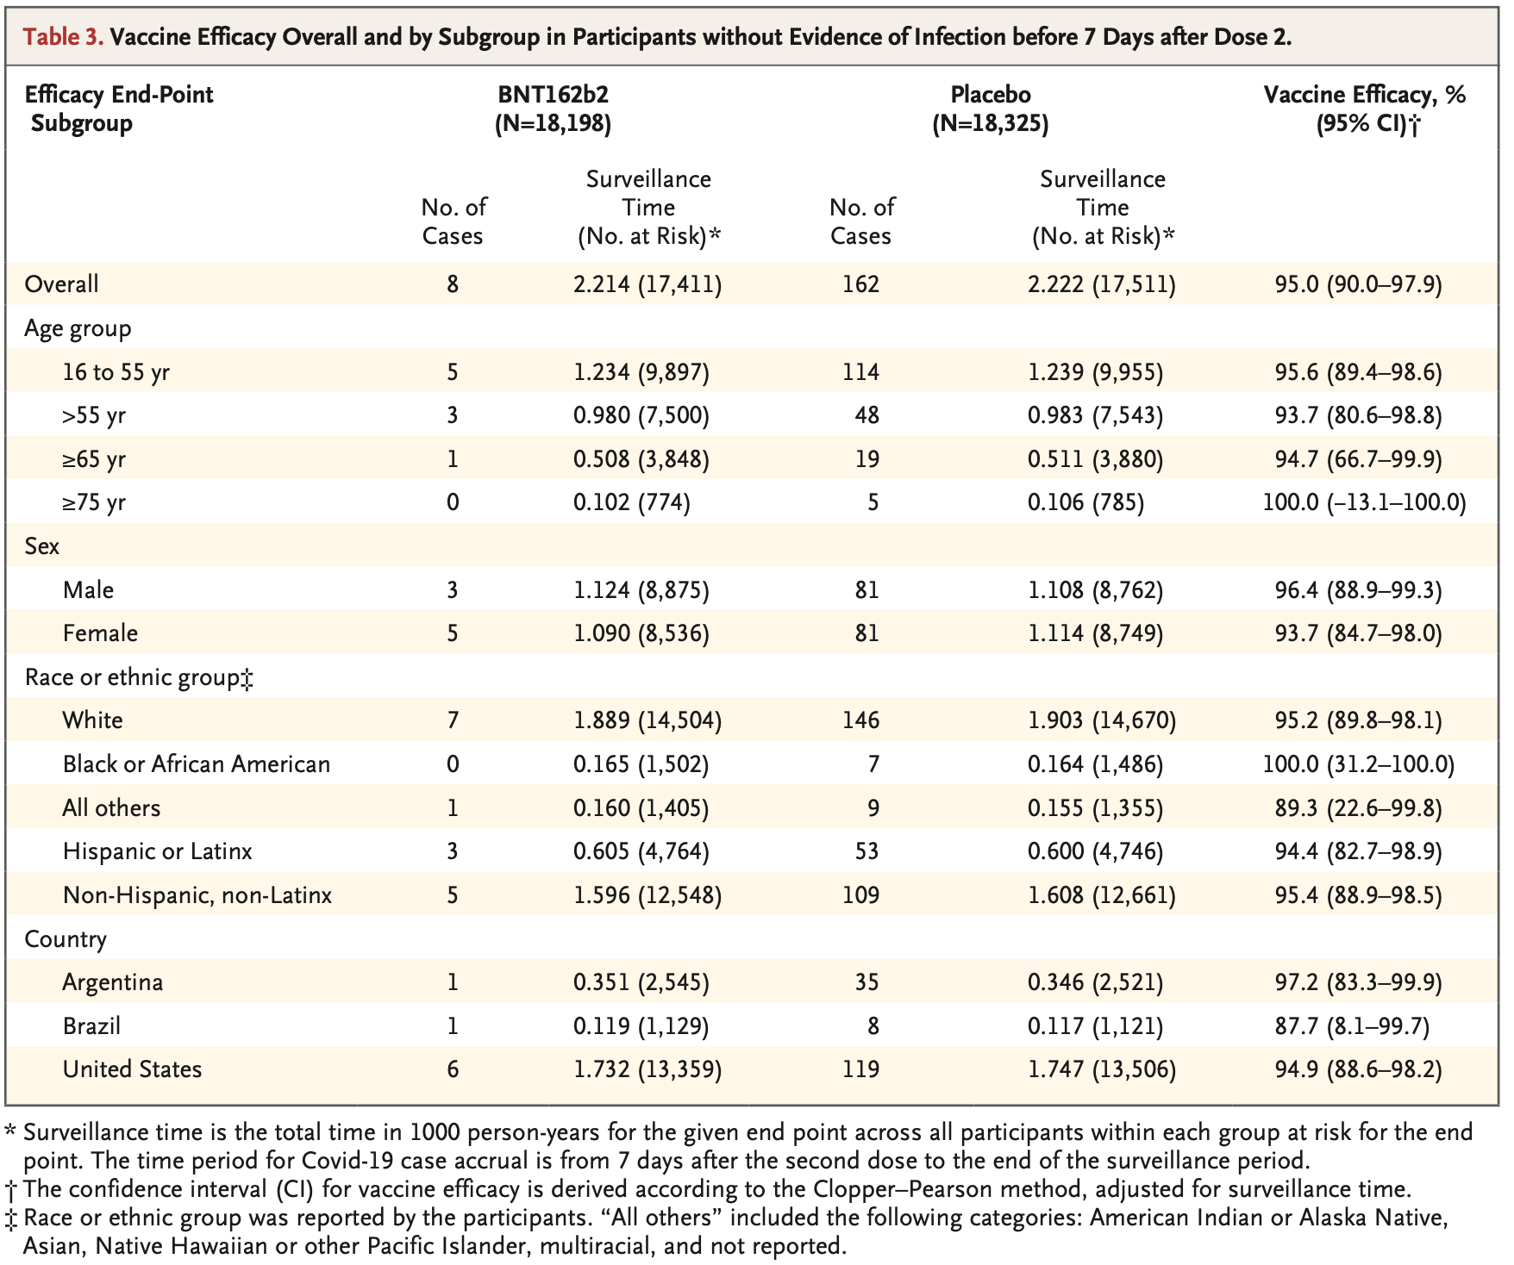

Slide 13
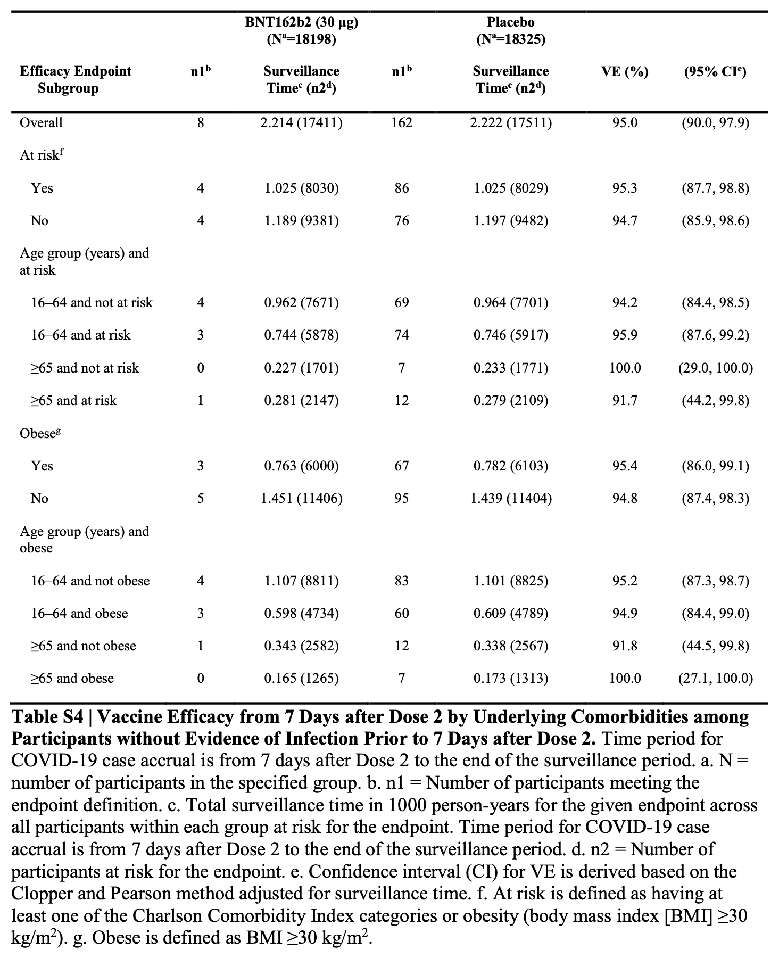

Slide 14
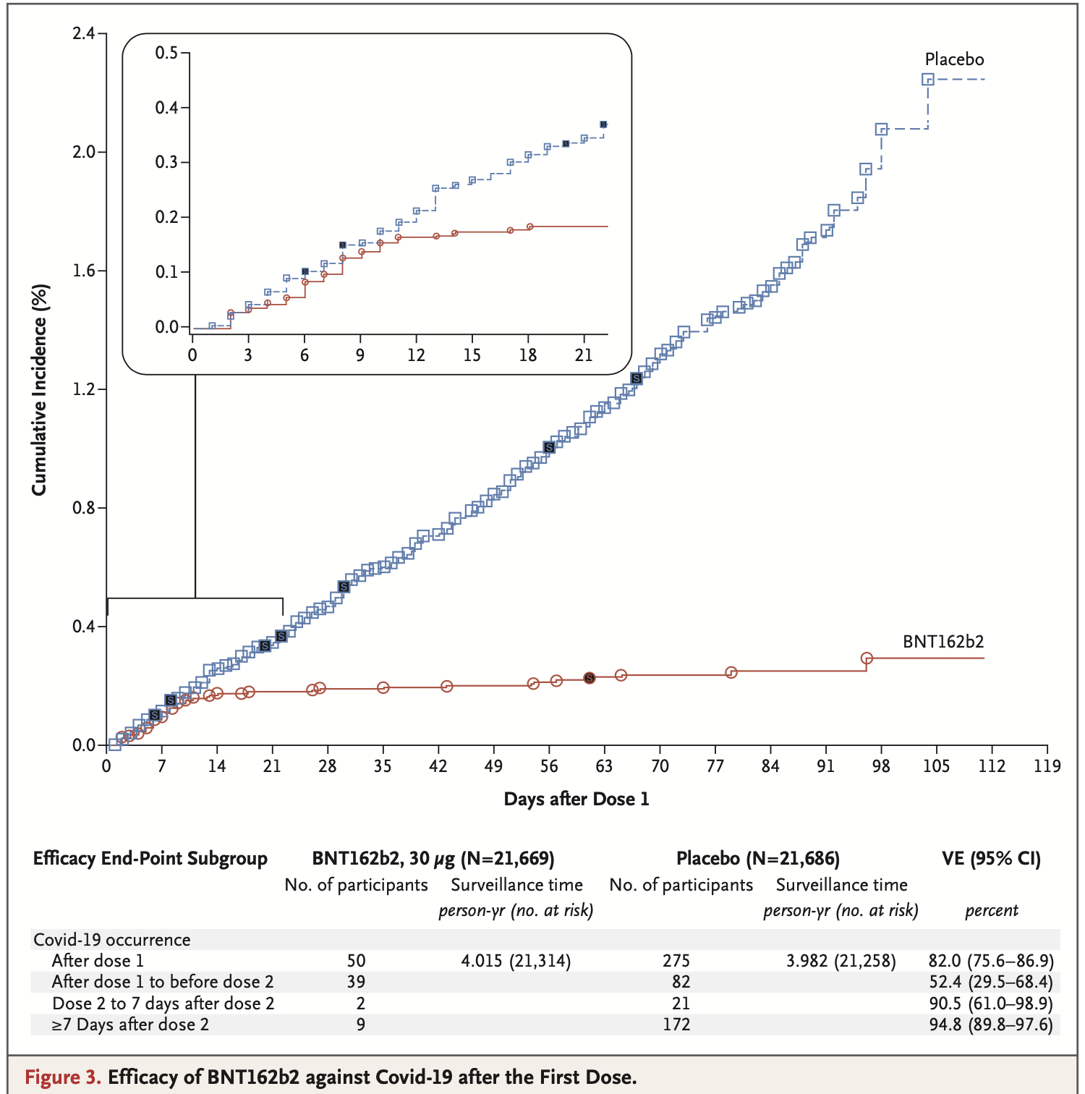

Slide 15
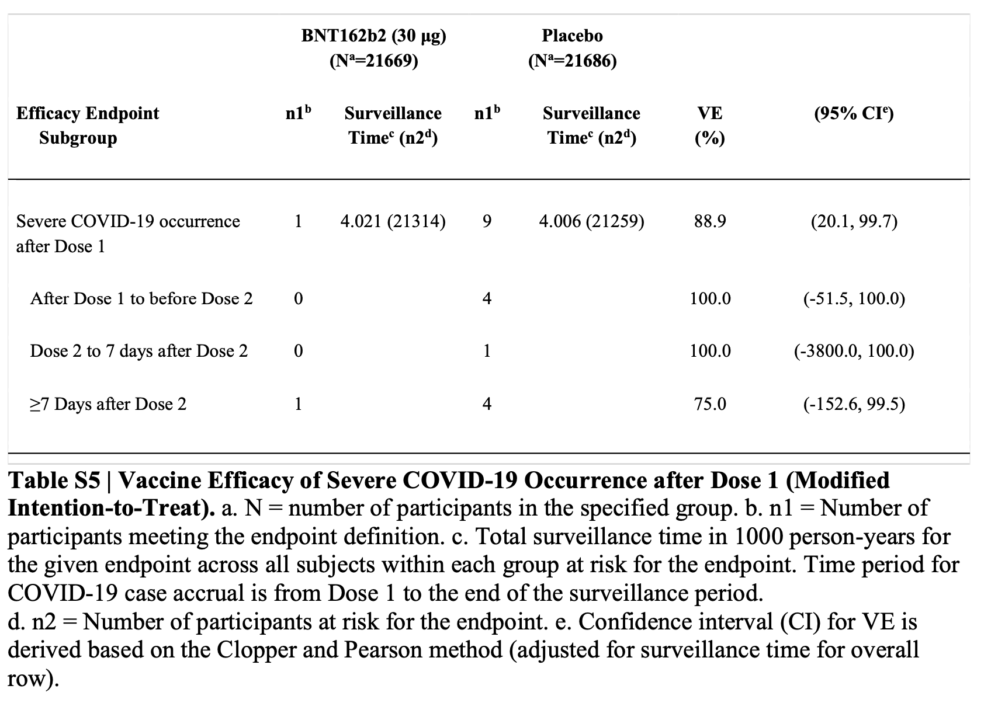

Slide 16
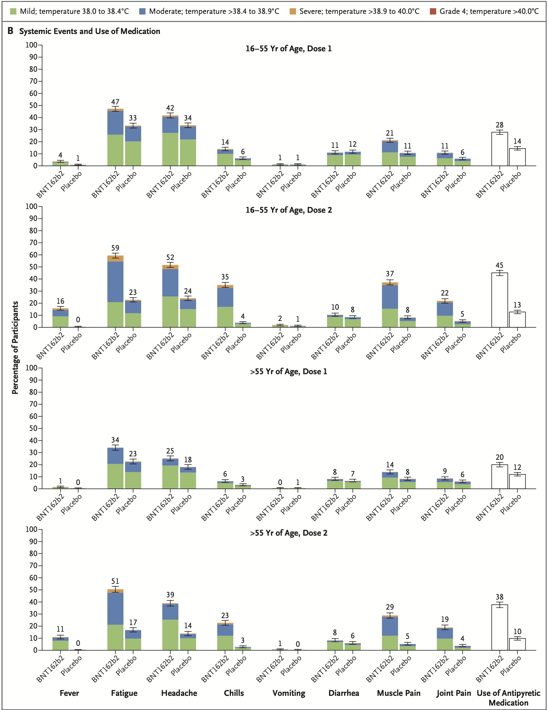
Résultats

Slide 17
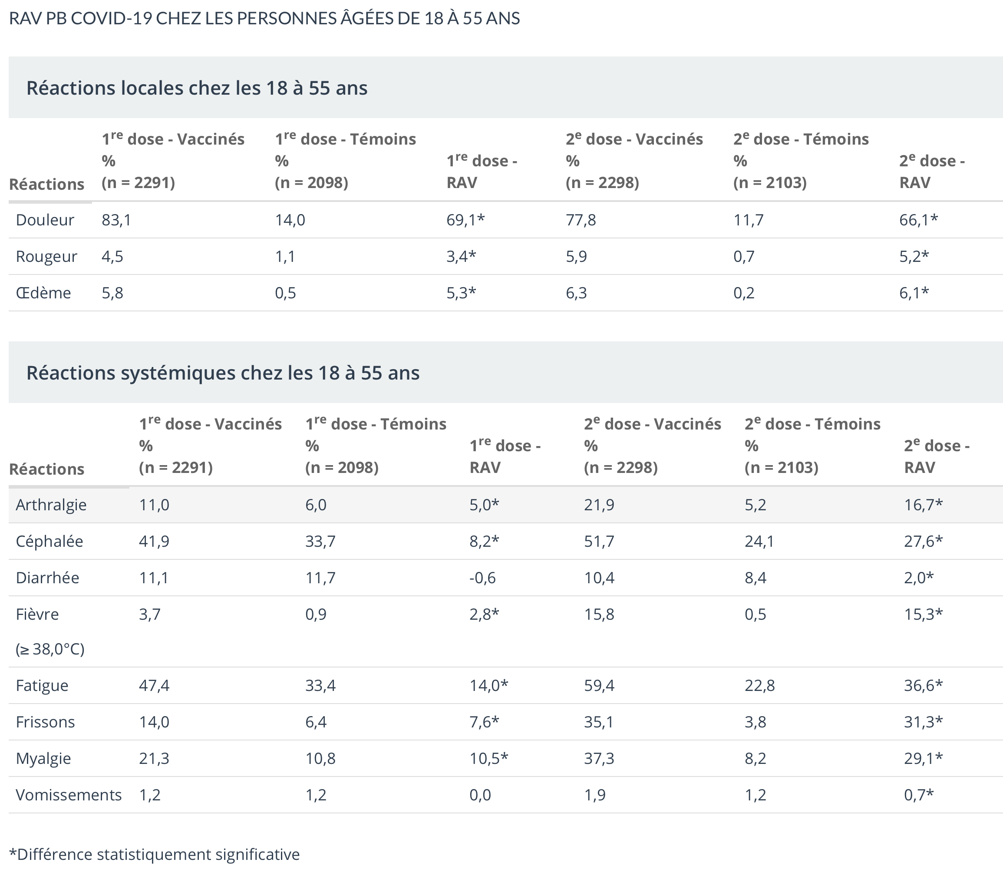

Slide 18
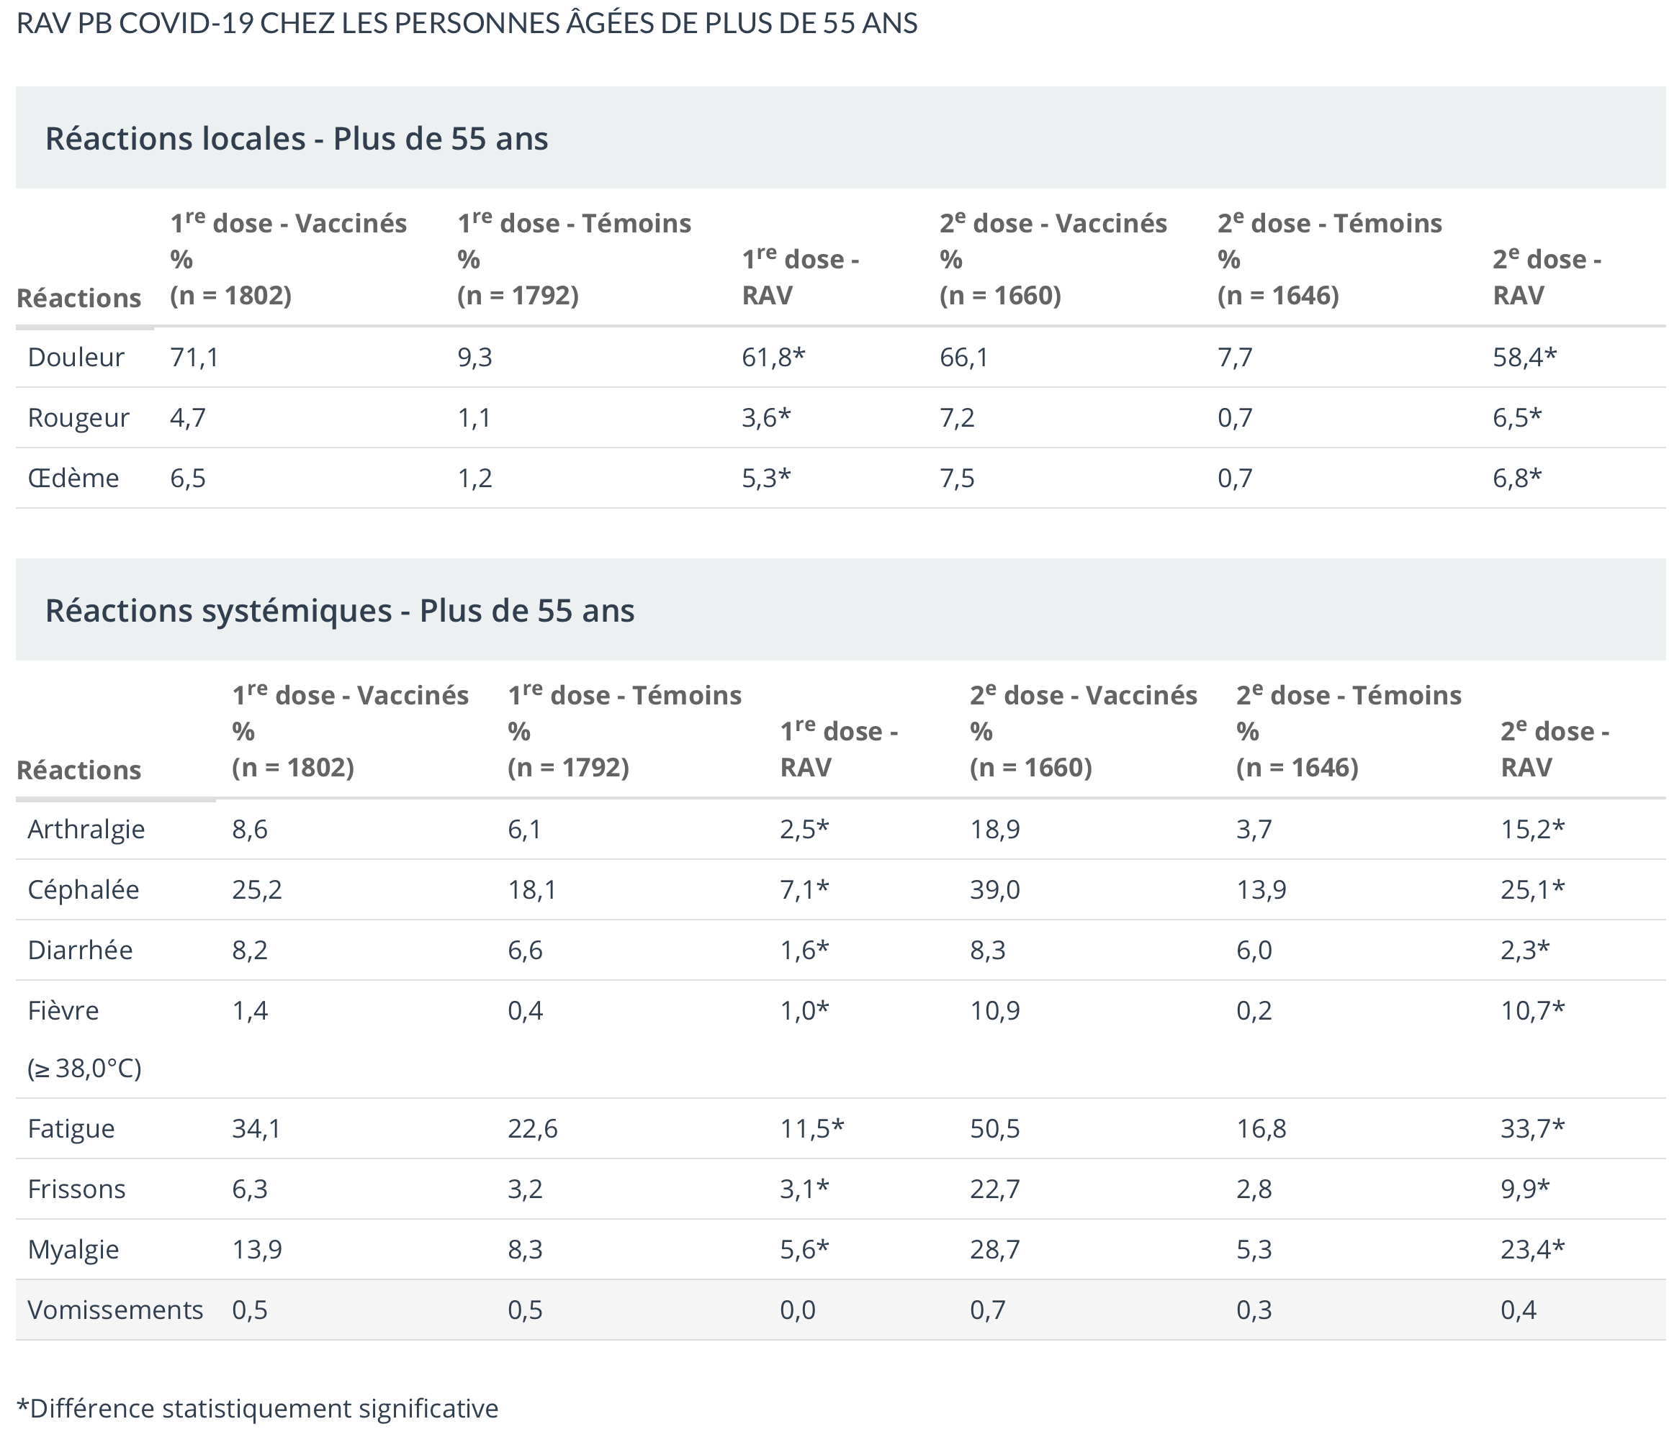

Slide 19
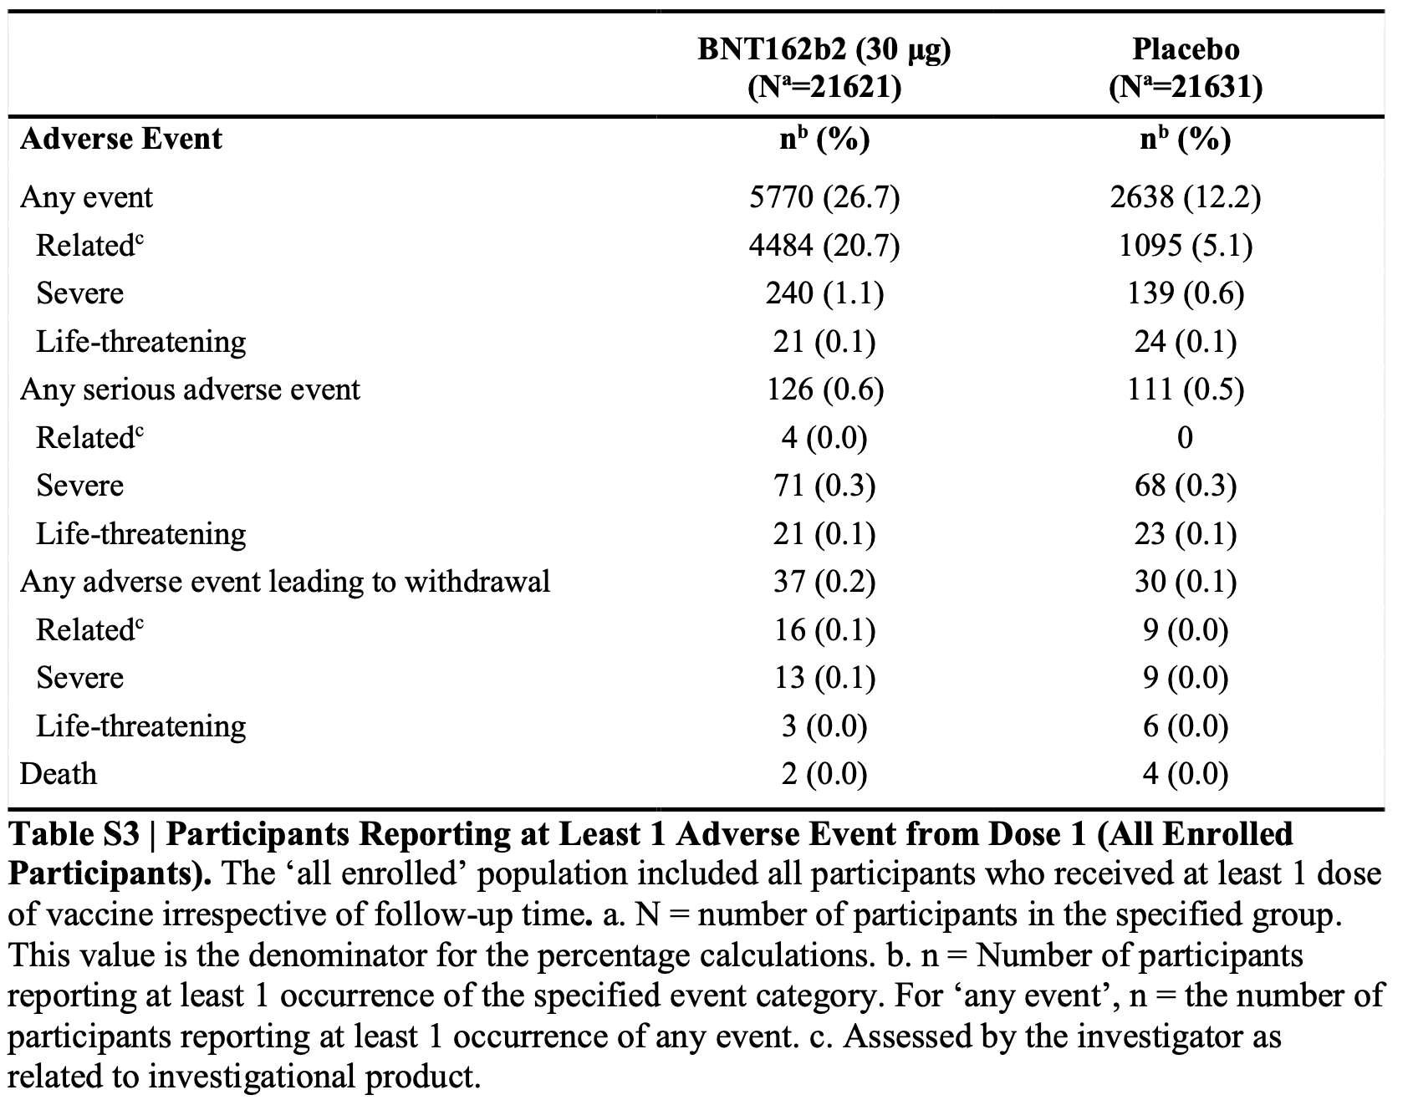

Slide 20
Conclusion des auteurs
Une vaccination avec le BNT162b2 en deux doses a démontré une efficacité de 95 % pour prévenir la maladie à COVID-19 chez les personnes de 16 ans et plus. L’innocuité sur une période médiane de deux mois était semblable à celle des autres vaccins viraux.

Slide 21
Efficacy and Safety of the mRNA-1273 SARS-CoV-2 Vaccine
Baden LR, El Sahly HM, Essink B et coll.
DOI: 10.1056/NEJMoa2035389

Slide 22
La question clinique
Chez des sujets de 18 ans et plus, est-ce que la vaccin mRNA-1273, un vaccin à ARN messager contre la COVID-19, est efficace et sécuritaire ?

Slide 23
Méthode
Devis : essai clinique randomisé (quadruple insu).
Population : 30 420 sujets de 18 ans et plus qui n’ont pas antécédent connu d’infection au SRAS-CoV-2, mais considérés à risque de contracter la COVID-19 ou à risque d’avoir une infection grave à COVID-19, ou les deux.

Slide 24
Méthode
Intervention : vaccin mRNA-1273 100 mcg IM en 2 doses à 28 jours d’intervalle.
Comparateur : Placébo.

Slide 25
Méthode
Objectifs : critère de jugement principal (issue primaire) :
Efficacité : efficacité du vaccin mRNA-1273 pour prévenir la COVID-19 symptomatique diagnostiquée à partir de 14 jours après la 2e dose de vaccin chez les sujets séronégatifs au jour 28.
Sécurité : évaluer la sécurité et la réactogénicité des 2 injections du vaccins à 28 jours d’intervalle.

Slide 26
Analyses statistiques

Slide 27
Contexte
Suivi médian : 64 jours (le 25 novembre 2020).
Suivi des patients = 99,8 %.
Sites : 99 sites (É-U).
Financement : commandité par Moderna et le Biomedical Advanced Research and Development Authority et le National Institute of Allergy and Infectious Diseases.

Slide 28
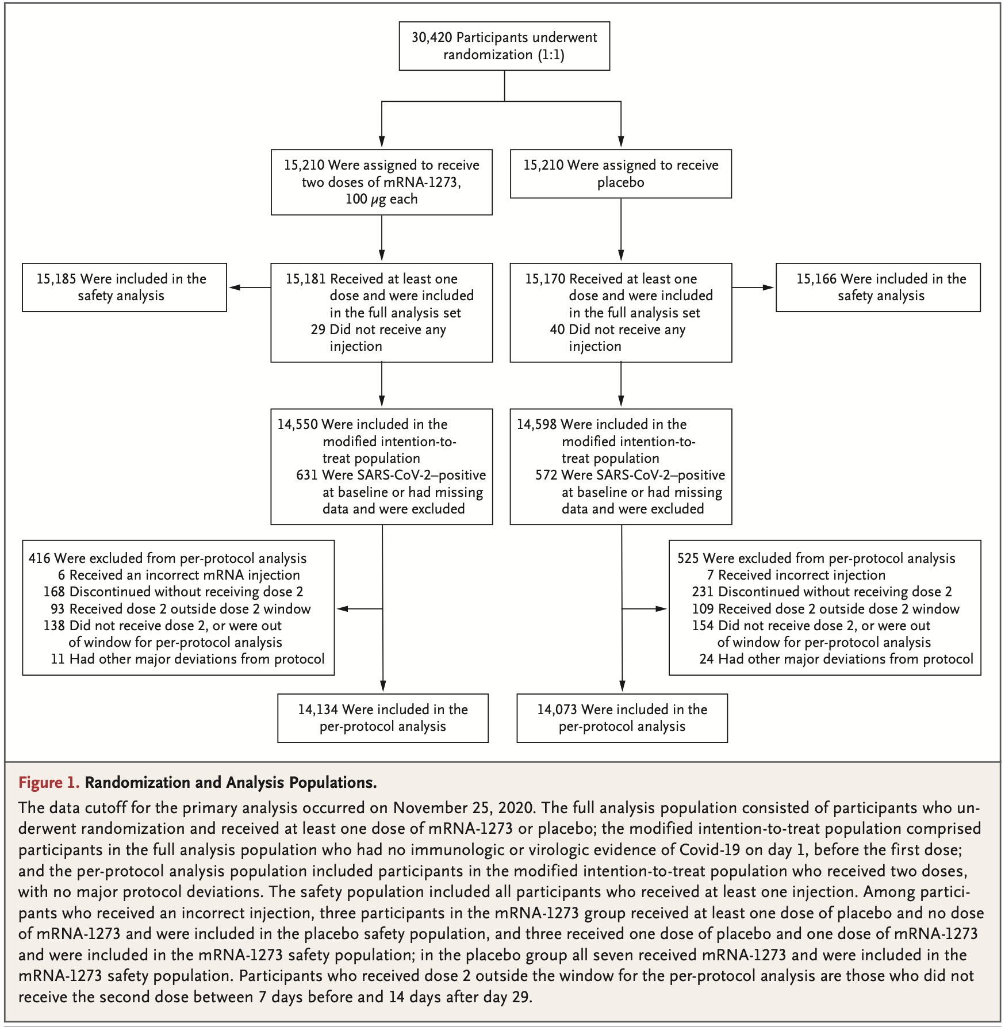
Flot des participants

Slide 29
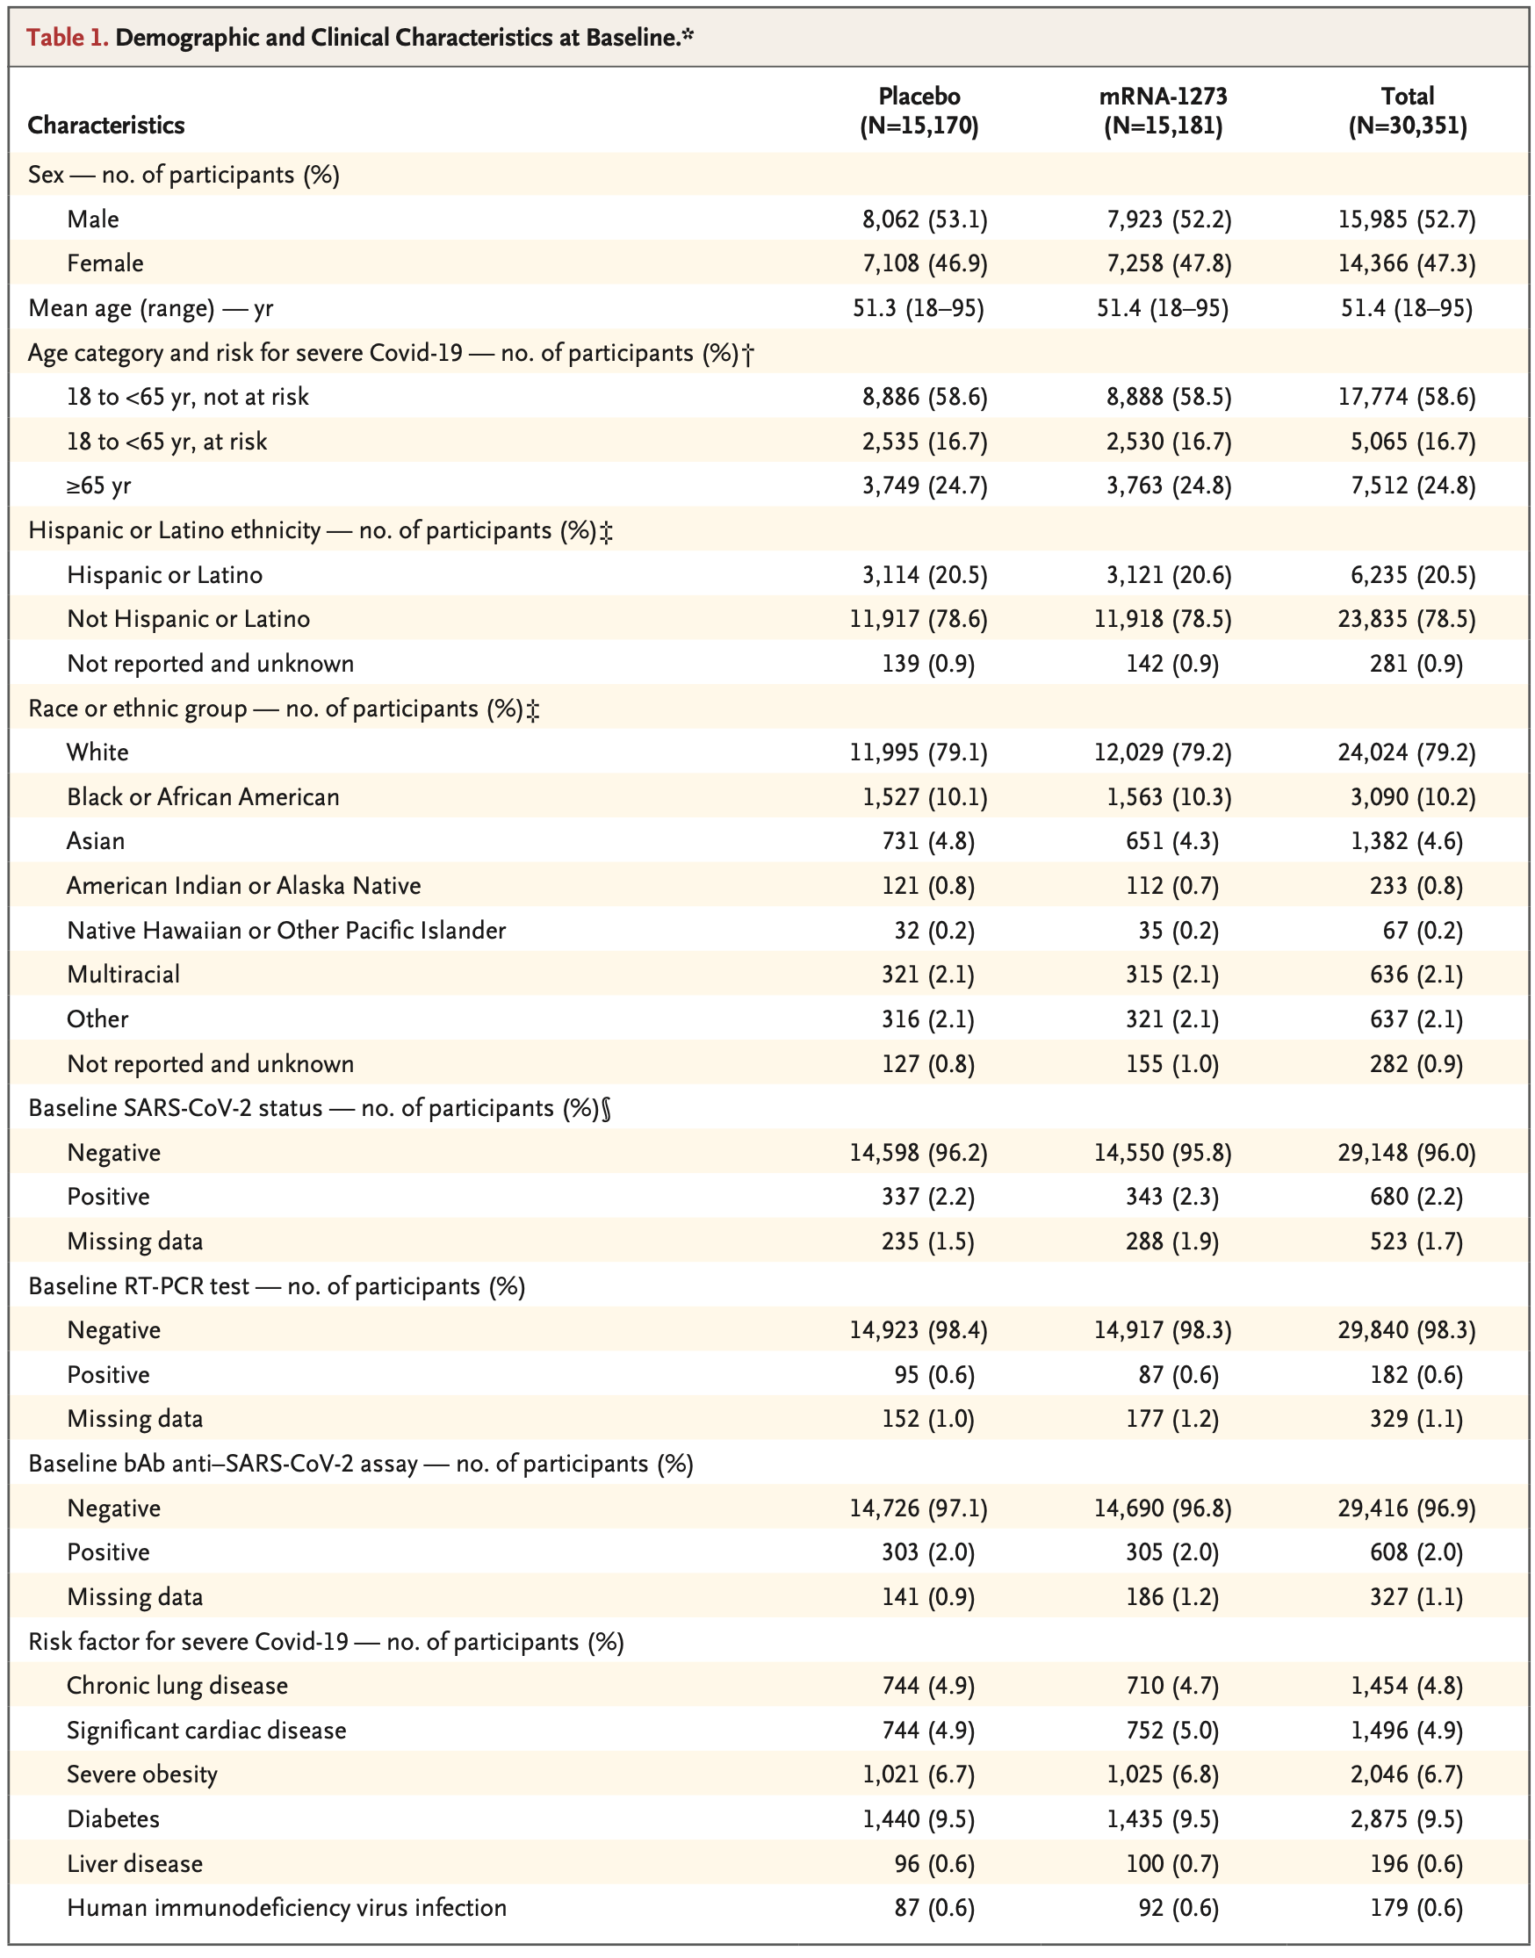
Caractéristiques des patients

Slide 30
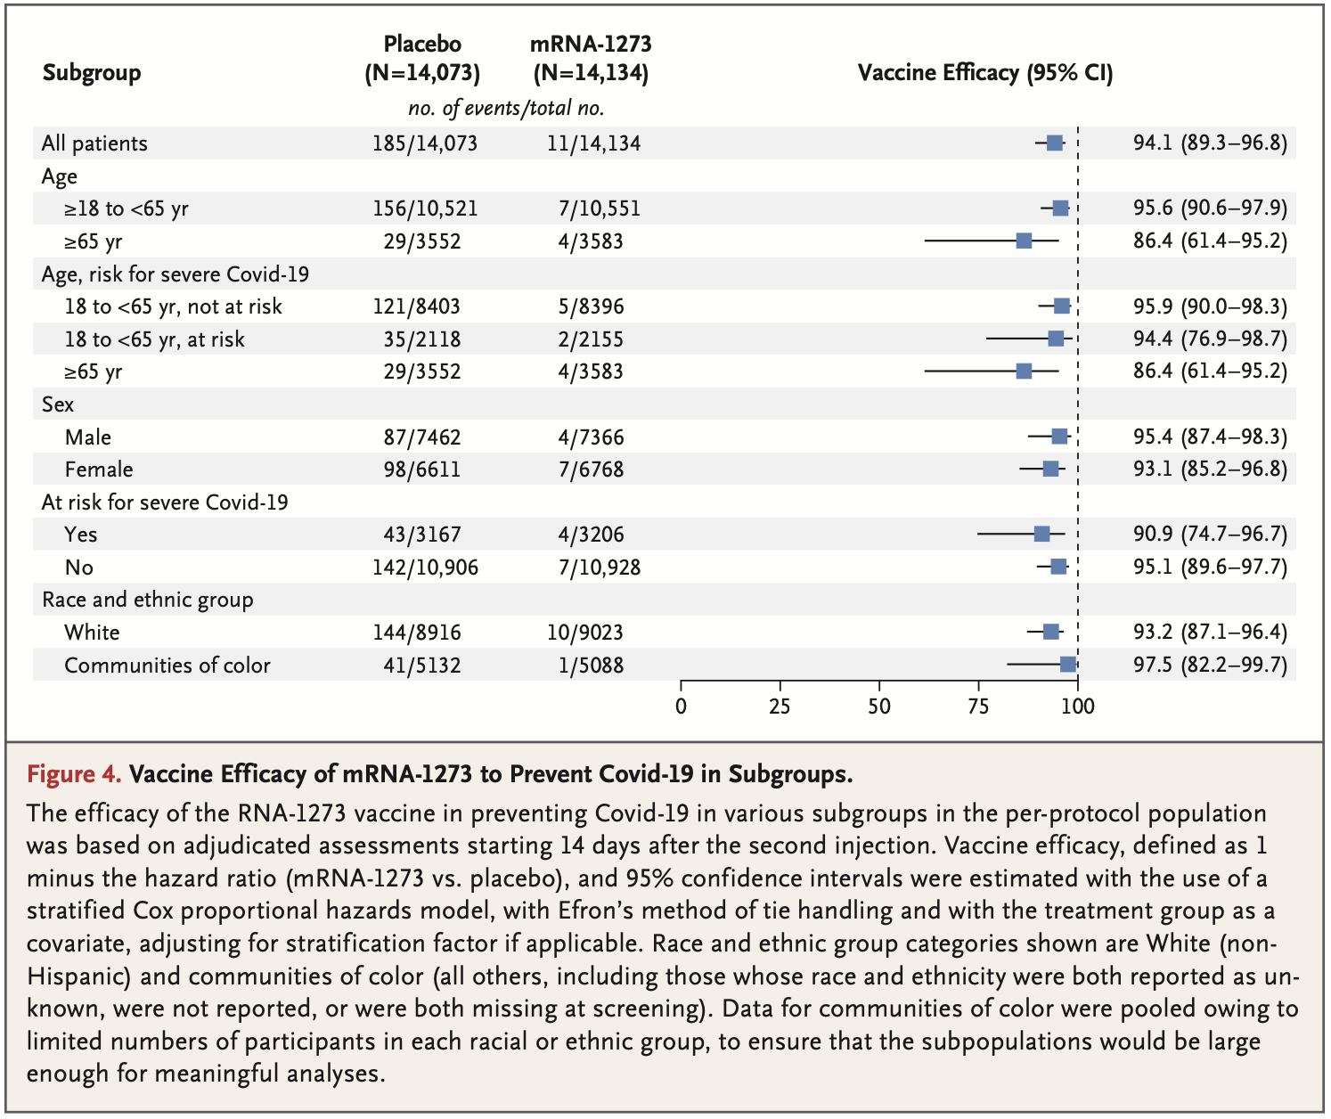
Résultats

Slide 31
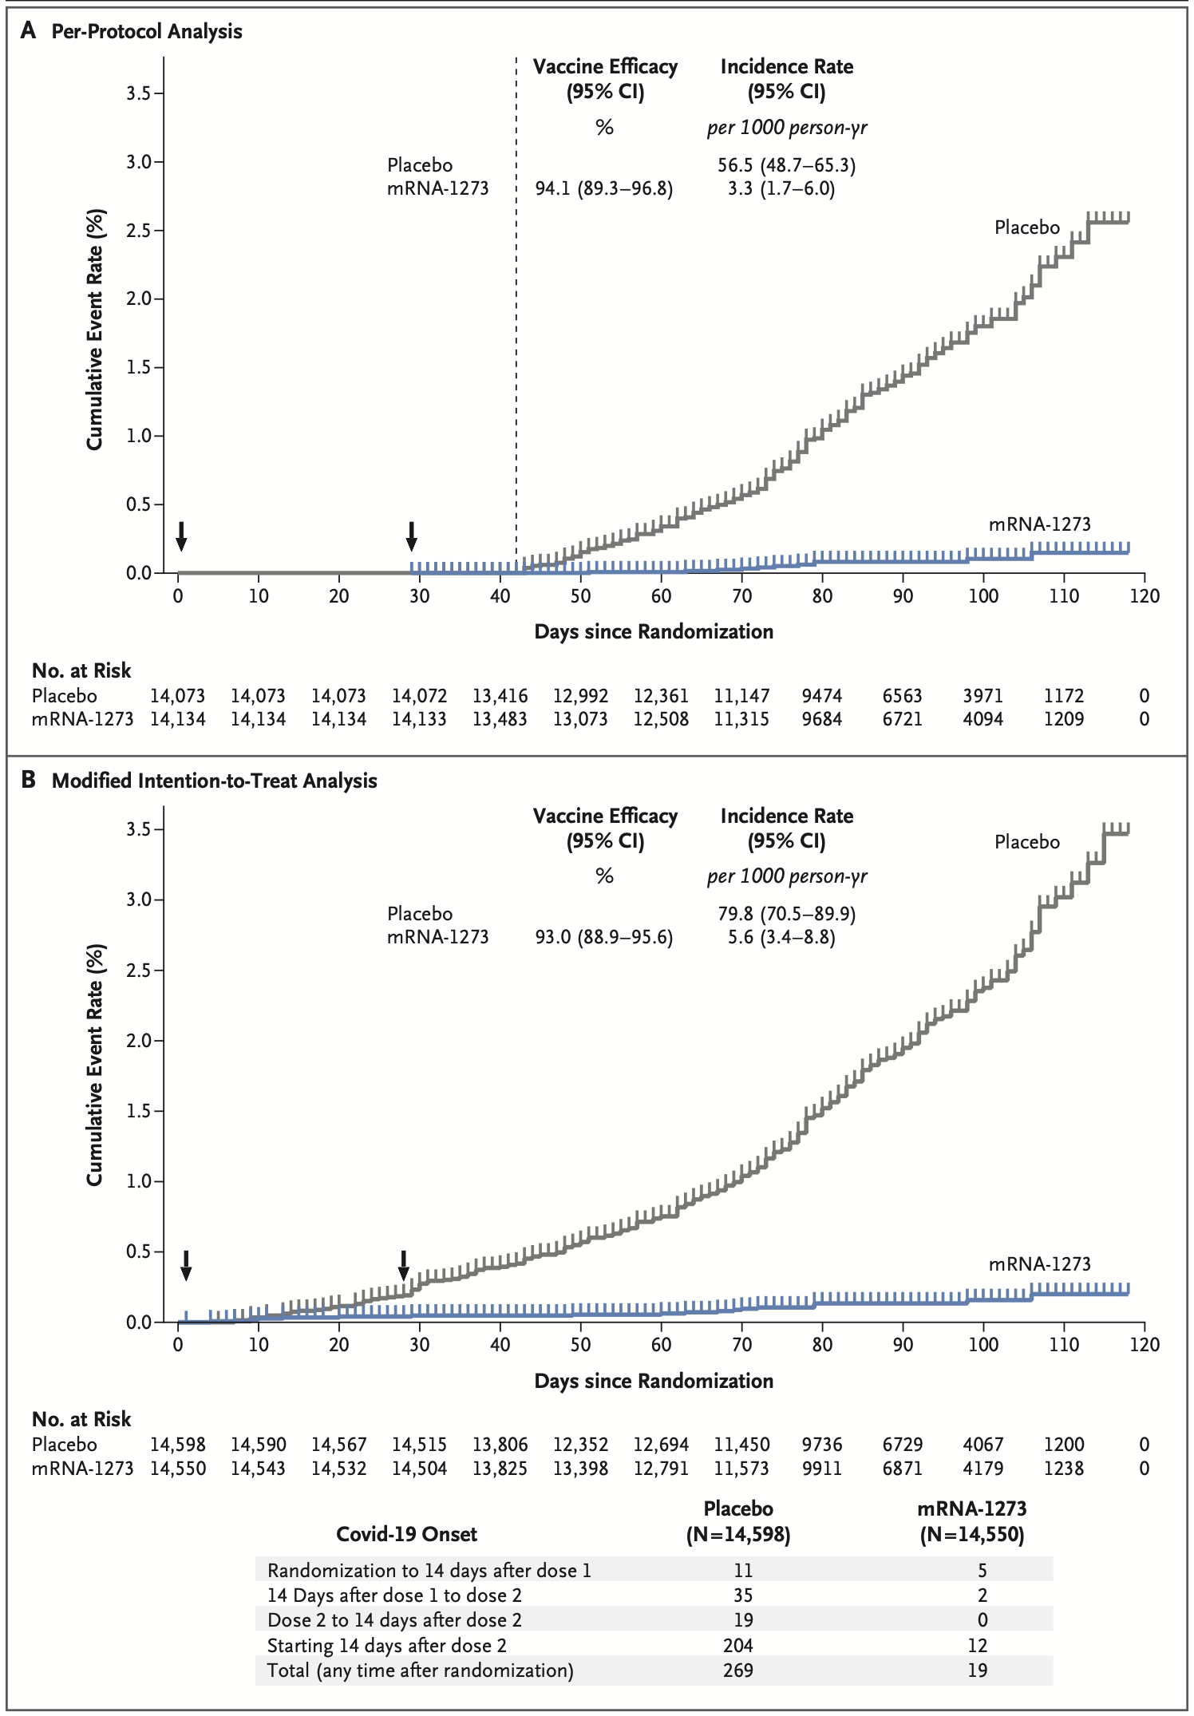

Slide 32
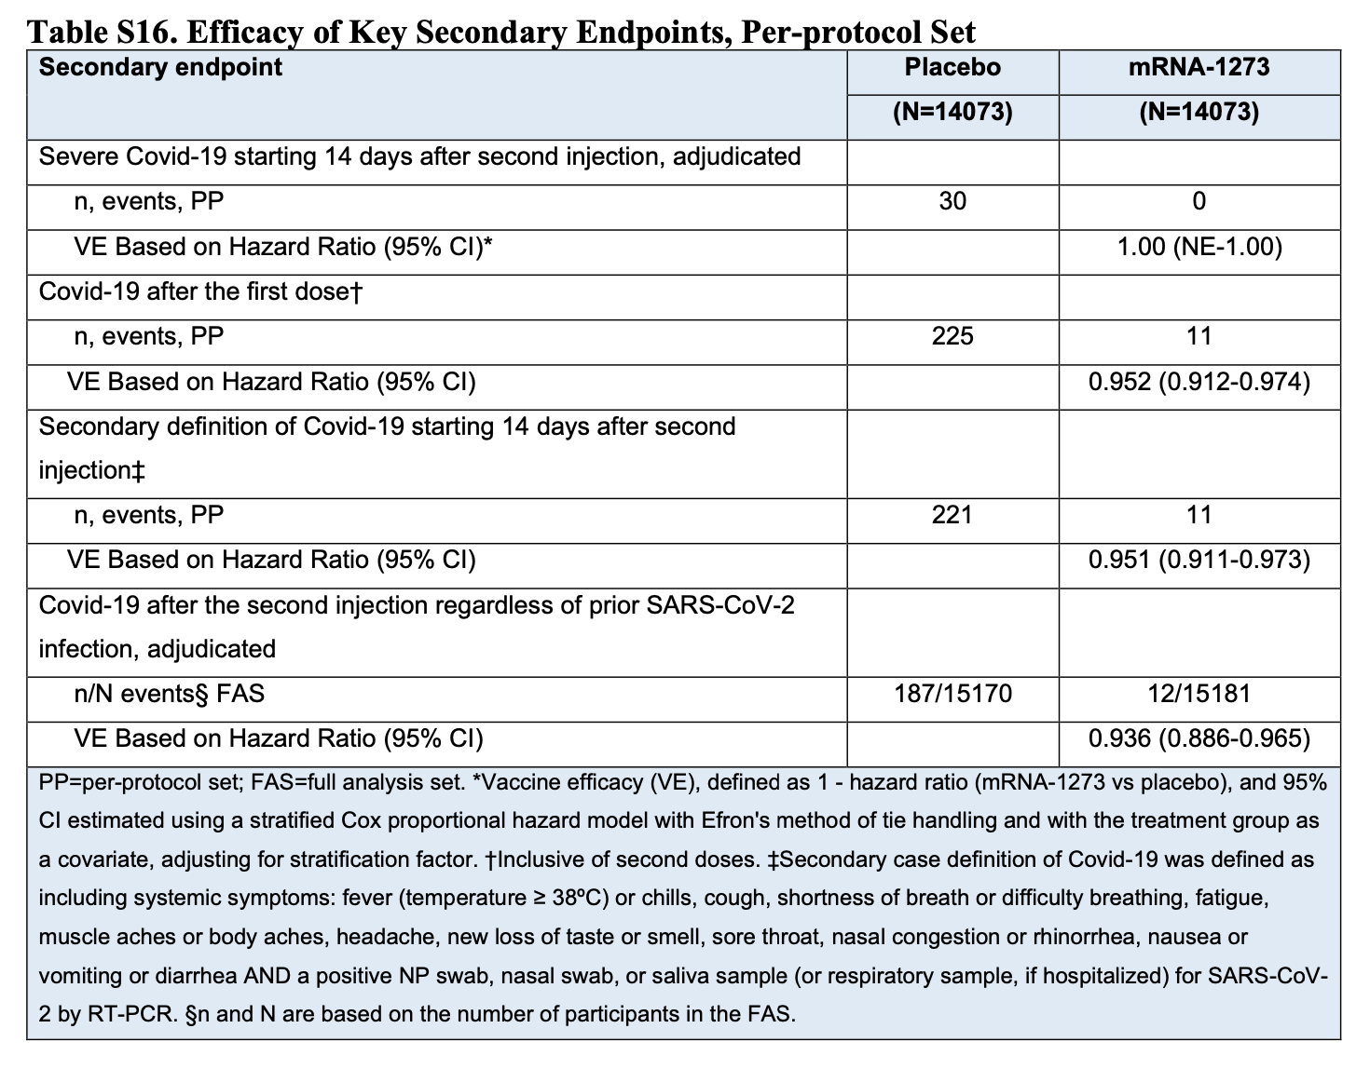

Slide 33
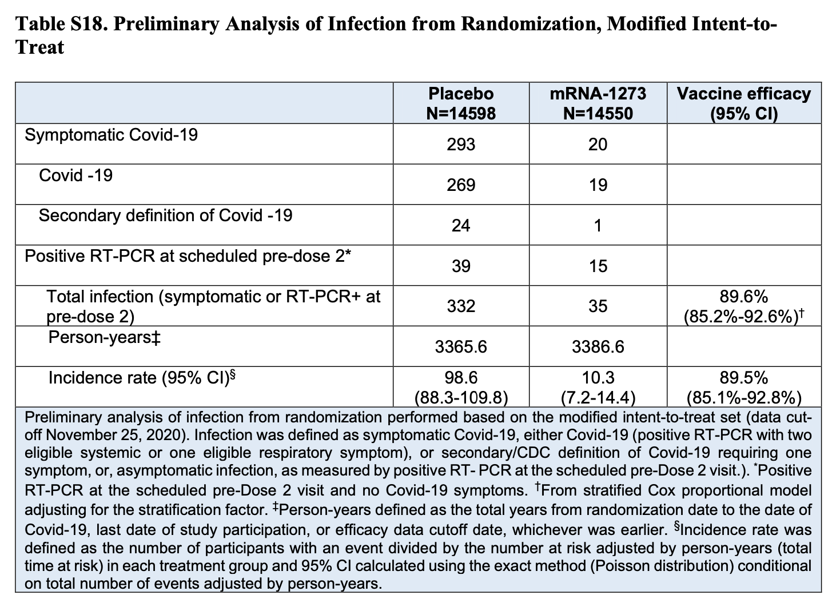

Slide 34
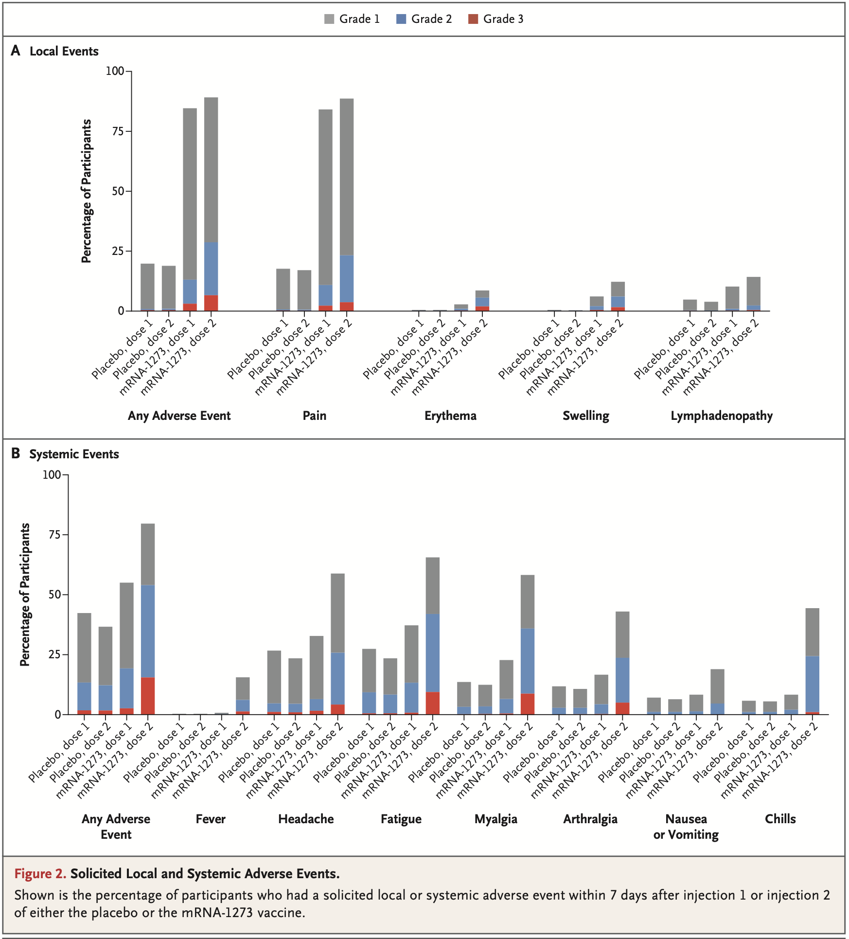
Résultats

Slide 35
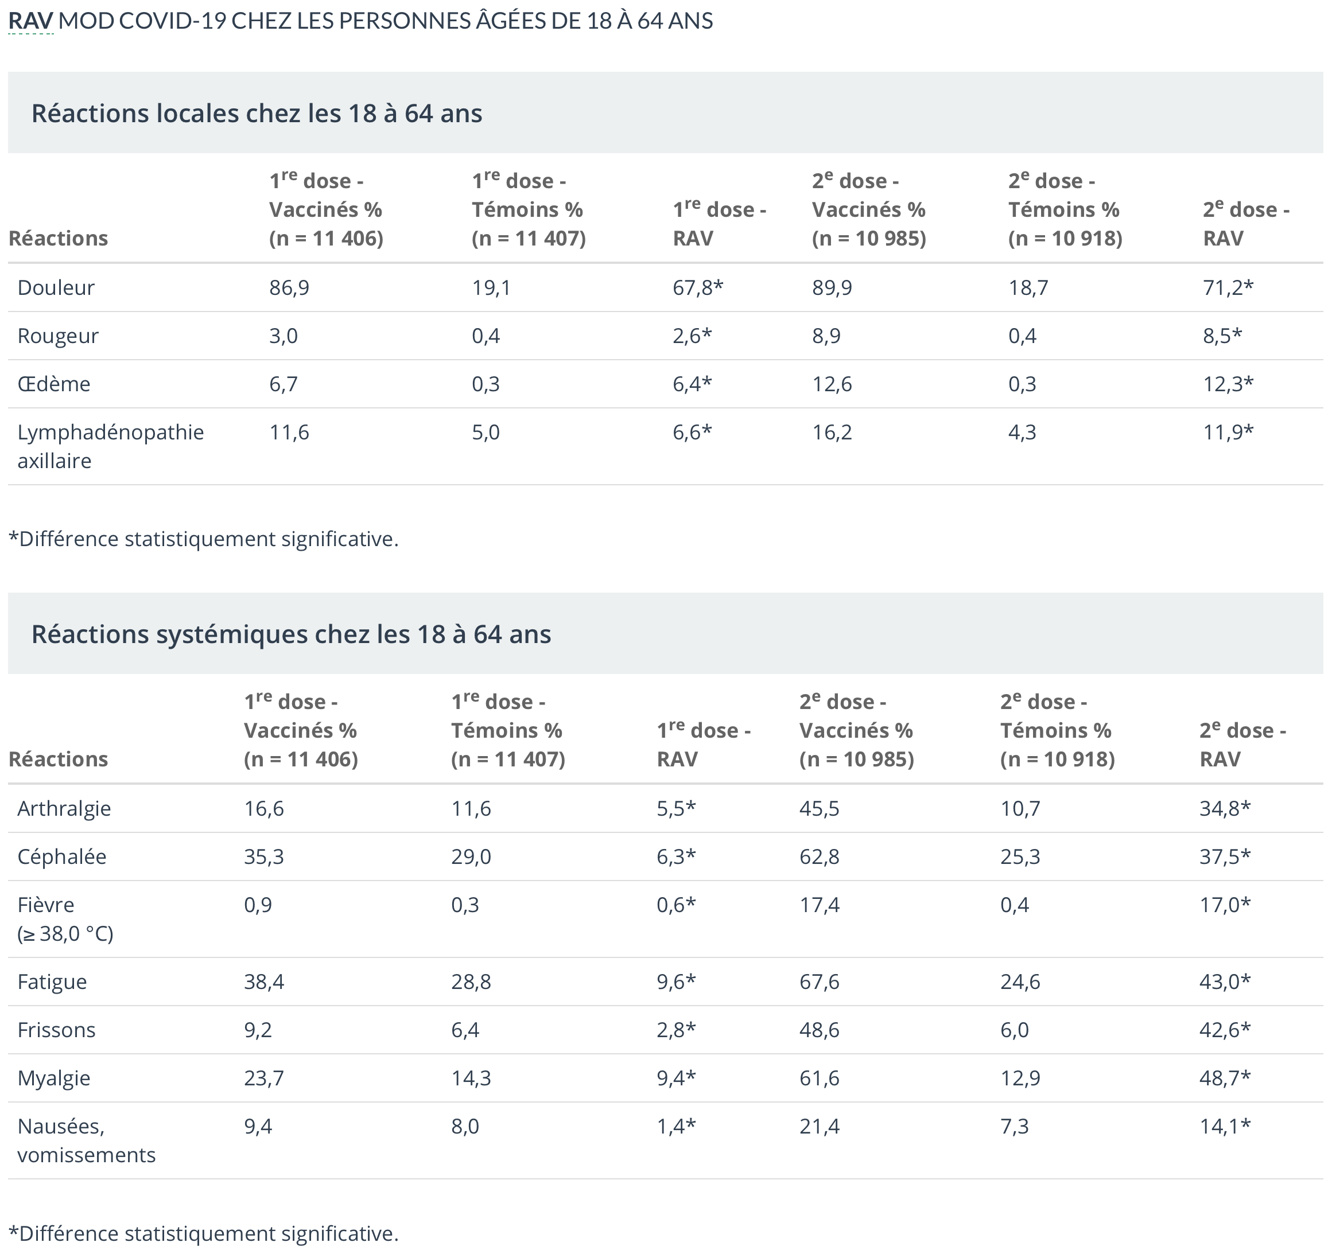

Slide 36
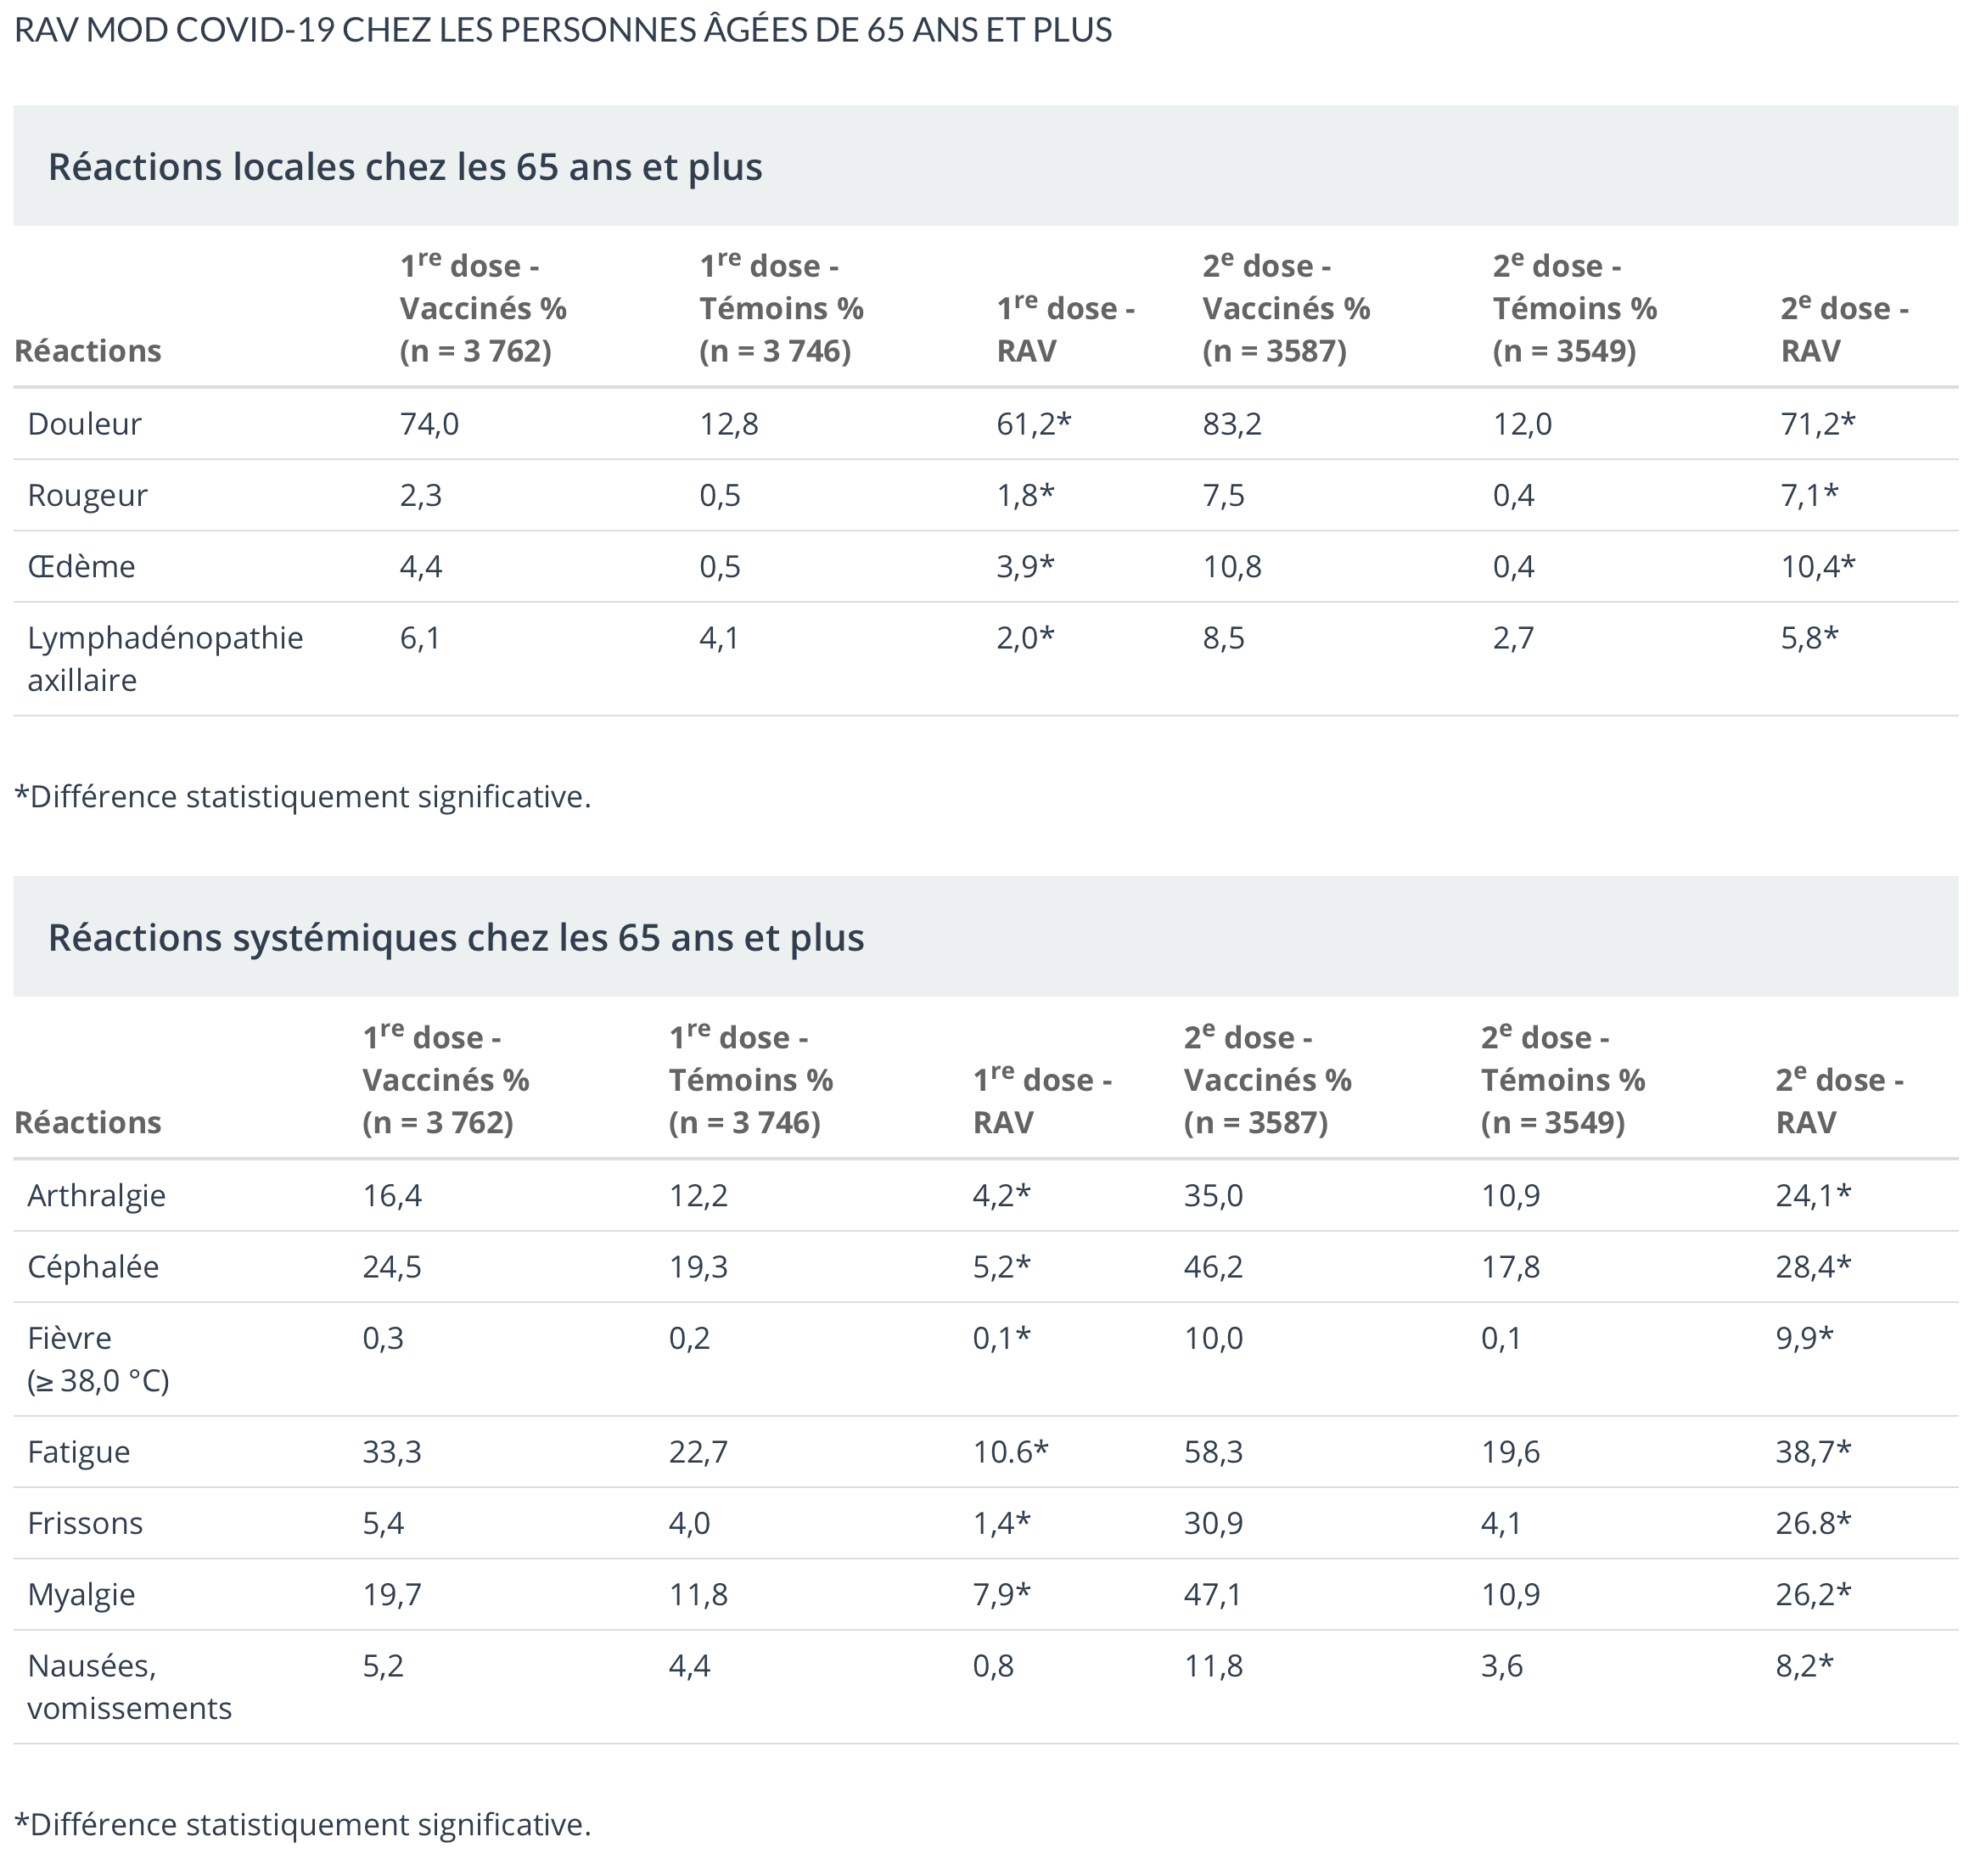

Slide 37
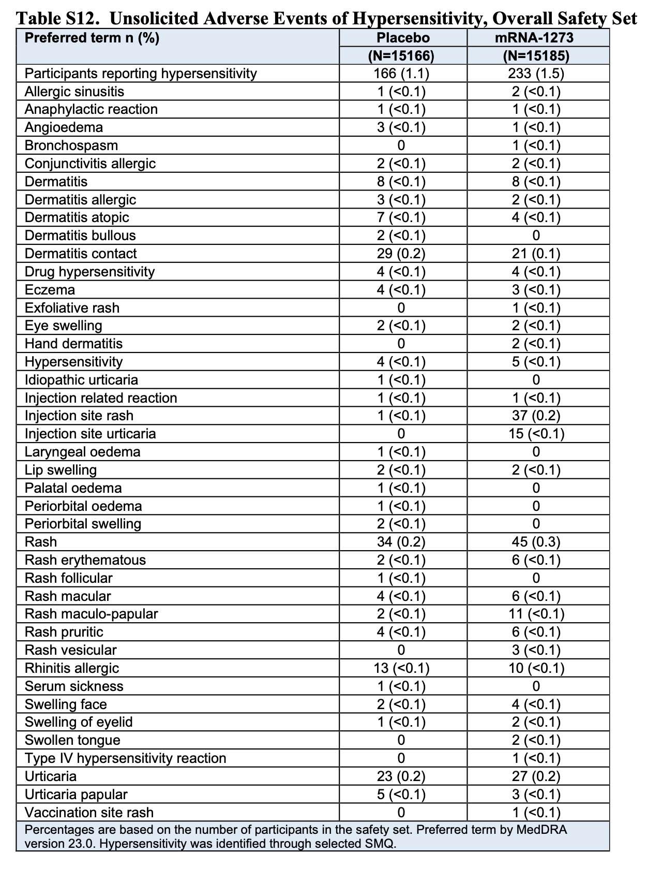

Slide 38
Conclusion des auteurs
Une vaccination avec le mRNA-1273 en deux doses a démontré une efficacité de 94,1 % pour prévenir la maladie à COVID-19, y compris les maladies graves. À part les réactions locales et systémiques transitoires, aucun problème de sécurité n’a été soulevé.

Slide 39
Critique des 2 essais cliniques
Forces :
Limitations :

Slide 40
Implications cliniques

Slide 41
Autres articles récents
Nicholls SJ, Lincoff AM, Garcia M, Bash D, Ballantyne CM, Barter PJ, et al. Effect of High-Dose Omega-3 Fatty Acids vs Corn Oil on Major Adverse Cardiovascular Events in Patients at High Cardiovascular Risk: The STRENGTH Randomized Clinical Trial. JAMA. 2020;324(22):2268-80.
Ponikowski P, Kirwan B-A, Anker SD, McDonagh T, Dorobantu M, Drozdz J, et al. Ferric carboxymaltose for iron deficiency at discharge after acute heart failure: a multicentre, double-blind, randomised, controlled trial. Lancet. 2020;396(10266):1895-904.
Hermida RC, Crespo JJ, Dominguez-Sardina M, Otero A, Moya A, Rios MT, et al. Bedtime hypertension treatment improves cardiovascular risk reduction: the Hygia Chronotherapy Trial. Eur Heart J. 2020;41(48):4565-76.
Kotecha D, Bunting KV, Gill SK, Mehta S, Stanbury M, Jones JC, et al. Effect of Digoxin vs Bisoprolol for Heart Rate Control in Atrial Fibrillation on Patient-Reported Quality of Life: The RATE-AF Randomized Clinical Trial. JAMA. 2020;324(24):2497-508.

Slide 42
Guide de pratique récents
Andrade JG, Aguilar M, Atzema C, Bell A, Cairns JA, Cheung CC, et al. The 2020 Canadian Cardiovascular Society/Canadian Heart Rhythm Society Comprehensive Guidelines for the Management of Atrial Fibrillation. Can J Cardiol. 2020;36(12):1847-948.

